Slide 1
10,а. Площадь треугольника
Notes:
В режиме слайдов ответы появляются после кликанья мышкой

Slide 2
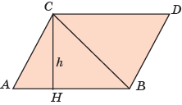
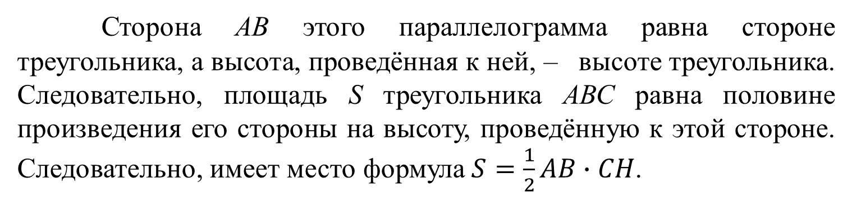
Теорема 1. Площадь треугольника равна половине произведения его стороны на высоту, проведенную к этой стороне.
Доказательство. Рассмотрим треугольник АВС. Достроим его до парал­лелограмма ABDC. Треугольники АВС и DCB равны по трём сторонам. Следователь­но, равны и их площади. Значит, площадь треугольника АВС равна полови­не площади параллелограмма ABDC.
Сторона АВ этого параллелограмма рав­на стороне треугольника, а высота, проведённая к ней, – высоте треугольника. Следовательно, площадь S треугольника АВС равна половине произведения его стороны на высоту, проведённую к этой стороне. Следовательно, имеет место формула$S=\frac{1}{2}AB∙CH$.
Notes:
В режиме слайдов ответы появляются после кликанья мышкой

Slide 3
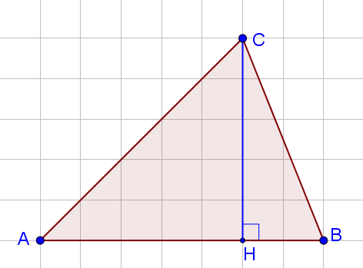
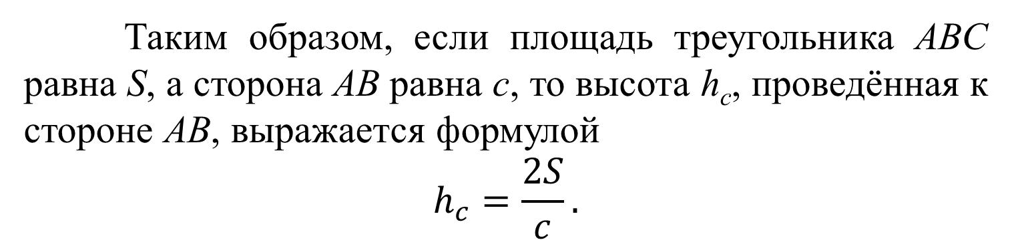
Следствие. Высота треугольника равна удвоенной площади этого треугольника делёной на сторону, к которой проведена высота.
Таким образом, если площадь треугольника ABC равна S, а сторона AB равна c, то высота h_{c}, проведённая к стороне AB, выражается формулой
$$h_{c}=\frac{2S}{c}.$$
Notes:
В режиме слайдов ответы появляются после кликанья мышкой

Slide 4
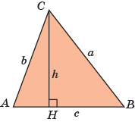
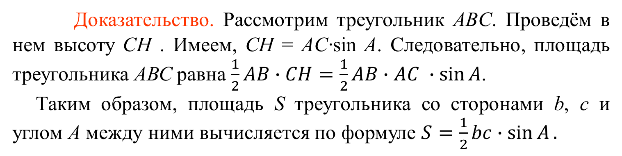
Теорема 2. Площадь треугольника равна половине произведения двух его сторон на синус угла между ними.
Доказательство. Рассмотрим треугольник ABC. Проведём в нем высоту CH . Имеем, CH = AC∙sin A. Следовательно, площадь треугольника АВС равна $\frac{1}{2}AB∙CH=\frac{1}{2}AB∙AC ∙\sin{A}$.
Таким образом, площадь S треугольника со сторонами b, c и углом A между ними вычисляется по формуле $S=\frac{1}{2}bc∙\sin{A}.$
Notes:
В режиме слайдов ответы появляются после кликанья мышкой

Slide 5
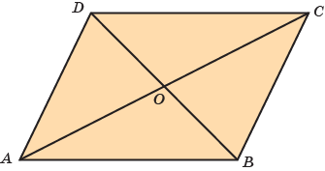
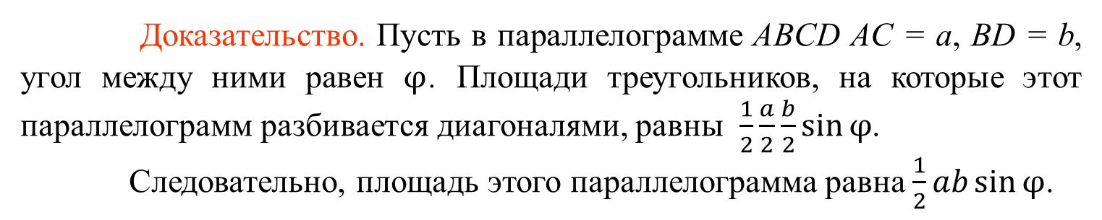
Используя эту теорему приведём ещё одно доказательство следующей теоремы о площади параллелограмма, доказанной в предыдущем пункте с помощью дополнительных построений.
Теорема. Площадь параллелограмма равна половине произведения его диагоналей на синус угла между ними.
Доказательство. Пусть в параллелограмме ABCD AC = a, BD = b, угол между ними равен $φ$. Площади треугольников, на которые этот параллелограмм разбивается диагоналями, равны $\frac{1}{2}\frac{a}{2}\frac{b}{2}\sin{φ}$.
Следовательно, площадь этого параллелограмма равна $\frac{1}{2}ab\sin{φ}$.
Notes:
В режиме слайдов ответы появляются после кликанья мышкой

Slide 6
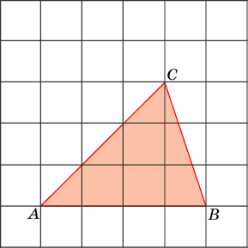
Упражнение 1
Найдите площадь треугольника, изображенного на клетчатой бумаге, клетками которой являются единичные квадраты.
Ответ: 6.
Notes:
В режиме слайдов ответы появляются после кликанья мышкой

Slide 7
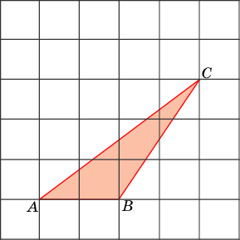
Упражнение 2
Найдите площадь треугольника, изображенного на клетчатой бумаге, клетками которой являются единичные квадраты.
Ответ: 3.
Notes:
В режиме слайдов ответы появляются после кликанья мышкой

Slide 8
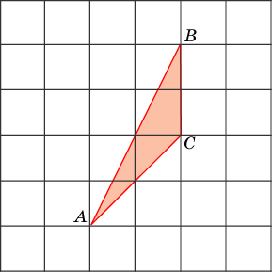
Упражнение 3
Найдите площадь треугольника, изображенного на клетчатой бумаге, клетками которой являются единичные квадраты.
Ответ: 2.
Notes:
В режиме слайдов ответы появляются после кликанья мышкой

Slide 9
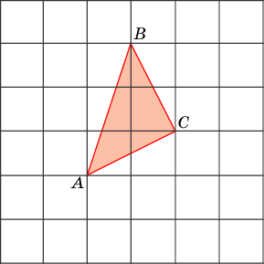
Упражнение 4
Найдите площадь треугольника, изображенного на клетчатой бумаге, клетками которой являются единичные квадраты.
Ответ: 2,5.
Notes:
В режиме слайдов ответы появляются после кликанья мышкой

Slide 10
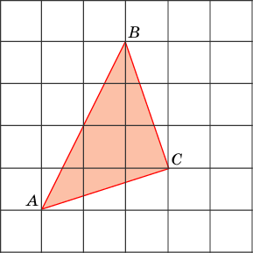
Упражнение 5
Найдите площадь треугольника, изображенного на клетчатой бумаге, клетками которой являются единичные квадраты.
Ответ: 5.
Notes:
В режиме слайдов ответы появляются после кликанья мышкой

Slide 11
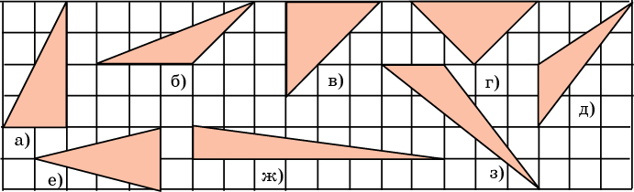
Упражнение 6
На рисунке укажите равновеликие треугольники.
Ответ: а), г), е), ж), з); б), д).
Notes:
В режиме слайдов ответы появляются после кликанья мышкой

Slide 12
Упражнение 7
Найдите площадь прямоугольного треугольника, если его катеты равны: а) 4 см и 7 см; б) 1,2 м и 35 дм.
Ответ: а) 14 см²;
б) 2,1 м².
Notes:
В режиме слайдов ответы появляются после кликанья мышкой

Slide 13
Упражнение 8
Найдите площадь прямоугольного треугольника, если его катет и гипотенуза соответственно равны: а) 4 и 5; б) 12 и 13.
Ответ: а) 6;
б) 30.
Notes:
В режиме слайдов ответы появляются после кликанья мышкой

Slide 14
Упражнение 9
Найдите площадь равнобедренного треугольника, если его основание и боковые стороны соответственно равны: а) 6 и 5; б) 16 и 17.
Ответ: а) 12;
б) 120.
Notes:
В режиме слайдов ответы появляются после кликанья мышкой

Slide 15
Упражнение 10
Найдите площадь равностороннего треугольника со стороной a.
Ответ:
Notes:
В режиме слайдов ответы появляются после кликанья мышкой

Slide 16
Упражнение 11
Площадь треугольника равна 48 см². Найдите высоту треугольника, проведенную к стороне, равной 32 см.
Ответ: 3 см.
Notes:
В режиме слайдов ответы появляются после кликанья мышкой

Slide 17
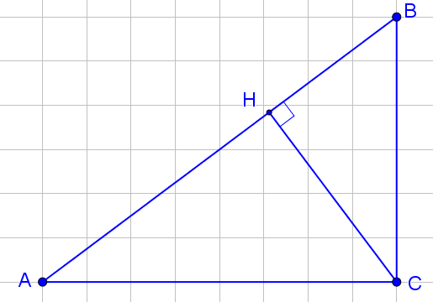
Упражнение 12
Катеты прямоугольного треугольника равны 6 и 8. Найдите высоту, опущенную на гипотенузу.
Решение. Удвоенная площадь треугольника равна 48. Высота CH равна 4,8.
Notes:
В режиме слайдов ответы появляются после кликанья мышкой

Slide 18
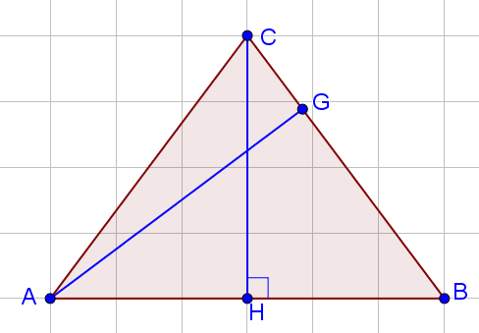
Упражнение 13
Боковые стороны AC и BC равнобедренного треугольника ABC равны 5. Основание AB равно 6. Найдите высоту, опущенную на боковую сторону.
Решение. Высота CH, опущенная на основание, равна 4. Удвоенная площадь треугольника равна 24. Высота AG равна 4,8.
Notes:
В режиме слайдов ответы появляются после кликанья мышкой

Slide 19
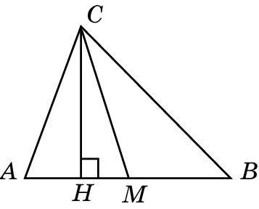
Упражнение 14
Докажите, что медиана разбивает треугольник на два равновеликих треугольника.
Доказательство: Пусть CM – медиана треугольника ABC. Треугольники AMC и BMC имеют равные стороны AM = BM и общую высоту CH. Следовательно, их площади равны и треугольники равновелики.
Notes:
В режиме слайдов ответы появляются после кликанья мышкой

Slide 20
Упражнение 15
Найдите площадь треугольника, две стороны которого равны 6 и 8, а угол между ними равен: а) 30°; б) 45^{о}; в) 60^{о}; г) 120^{о}; д) 135^{о}; е) 150^{о}.
Ответ: а) 12.
б)
в)
г)
д)
е) 12.
Notes:
В режиме слайдов ответы появляются после кликанья мышкой

Slide 21
Упражнение 16
Две стороны треугольника равны 6 см и 5 см. Может ли его площадь быть равна: а) 10 см²; б) 15 см²; в) 20 см²?
Ответ: а) Да;
б) да;
в) нет.
Notes:
В режиме слайдов ответы появляются после кликанья мышкой

Slide 22
Упражнение 17
Найдите площадь прямоугольника, диагонали которого равны 10 см, а угол между ними равен 30^{о}
Ответ: 25 см².
Notes:
В режиме слайдов ответы появляются после кликанья мышкой

Slide 23
Упражнение 18
В треугольнике АВС две стороны равны a и b. При каком угле между ними площадь треугольника будет наибольшей?
Ответ: 90^{о}.
Notes:
В режиме слайдов ответы появляются после кликанья мышкой

Slide 24
Упражнение 19
Как изменится площадь треугольника, если: а) не изменяя его сторону, увеличить, опущенную на нее, высоту в два раза; б) не изменяя его высоты, уменьшить сторону, на которую она опущена, в три раза; в) одну сторону увеличить в четыре раза, а высоту, опущенную на нее, уменьшить в семь раз?
Ответ: а) Увеличится в 2 раза;
б) уменьшится в 3 раза;
в) уменьшится в 1,75 раза.
Notes:
В режиме слайдов ответы появляются после кликанья мышкой

Slide 25
Упражнение 20
Угол при вершине, противолежащей основанию равнобедренного треугольника, равен 30°. Найдите боковую сторону треугольника, если его площадь равна 200 см².
Ответ: см.
Notes:
В режиме слайдов ответы появляются после кликанья мышкой

Slide 26
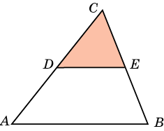
Упражнение 21
Какую часть площади данного треугольника составляет площадь треугольника, отсекаемого его средней линией?
Ответ: Одну четвертую.
Notes:
В режиме слайдов ответы появляются после кликанья мышкой

Slide 27
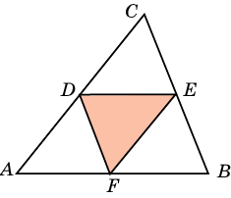
Упражнение 22
В треугольнике проведены все средние линии. Какую часть площади данного треугольника составляет площадь треугольника, образованного этими линиями?
Ответ: Одну четвертую.
Notes:
В режиме слайдов ответы появляются после кликанья мышкой

Slide 28
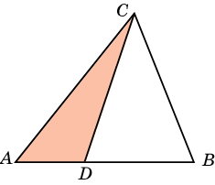
Упражнение 23
Точка D делит сторону AB треугольника ABC в отношении 2:3. Найдите площадь треугольника ACD, если площадь треугольника ABC равна 10.
Ответ: 4.
Notes:
В режиме слайдов ответы появляются после кликанья мышкой

Slide 29
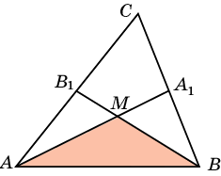
Упражнение 24
Медианы треугольника ABC пересекаются в точке M. Какую часть площади данного треугольника составляет площадь треугольника ABM?
Ответ: $\frac{1}{3}$.
Notes:
В режиме слайдов ответы появляются после кликанья мышкой

Slide 30
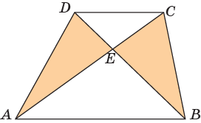
Упражнение 25
В трапеции ABCD E – точка пересечения диагоналей. Докажите, что площади треугольников ADE и BCE равны.
Решение. Площади треугольников ACD и BCD равны. Треугольник CDE у них общий. Следовательно, площади треугольников ADE и BCE равны.
Notes:
В режиме слайдов ответы появляются после кликанья мышкой

Slide 31
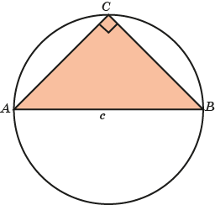
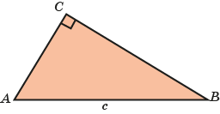
Упражнение 26
Из всех прямоугольных треугольников с данной гипотенузой c найдите треугольник наибольшей площади.
Ответ: Равнобедренный прямоугольный треугольник.
Notes:
В режиме слайдов ответы появляются после кликанья мышкой

